Slide 1
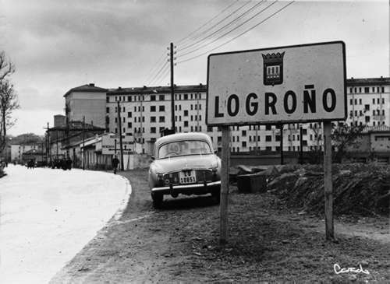
CATÁLOGO PRODUCTOS TÍPICOS RIOJANOS
TODODO Cooperativa Socia

Slide 2
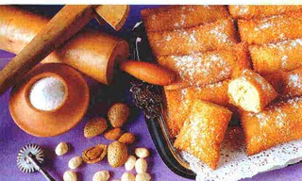
Fardelejos “La Queleña”
Deliciosos pasteles de hojaldre rellenos de una rica pasta de almendras similar al mazapán, elaborados exclusivamente con ingredientes naturales.
P.V.P: pack de 6: 4.90€ / pack de 12 : 9.30€
REF: FAR6 – FAR12

Slide 3
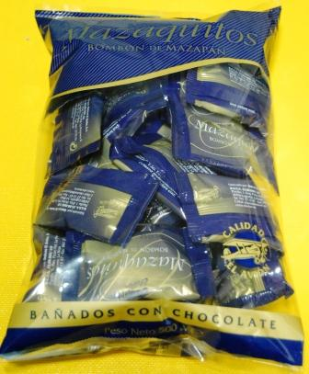
Mazapanes “El Mazaquito”
Rico bombón de mazapán bañado en chocolate.
P.V.P: 6,95€
REF: MAZ

Slide 4
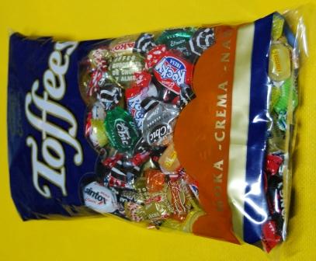
Caramelos de Café y Leche “Toffees”
Cremosos y dulces caramelos de varios sabores, como café, nata, crema o frutas.
P.V.P: 6.50€
REF: CAR

Slide 5
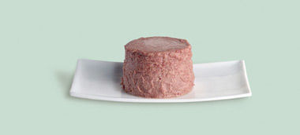
Pate de cerdo “La Ermita”
Exquisita pasta fina, elaborada a base de hígado de cerdo. Textura cremosa y sabor suave.
P.V.P : 1,80€
REF: PAT

Slide 6
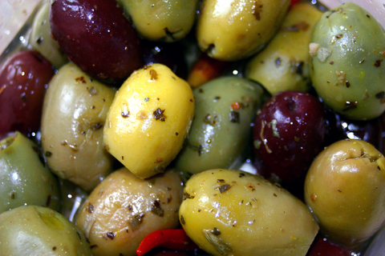
Revuelto de pepinillos y aceitunas
Sabrosísimo revuelto de jugosas aceitunas, exquisitos pepinillos y otros típicos manjares encurtidos.
P.V.P: 1.20€
REF: REV

Slide 7
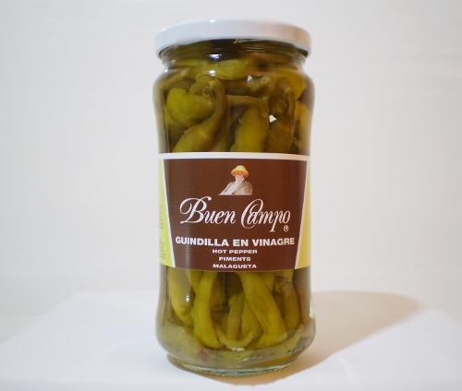
Guindillas “Buen Campo”
Picantes guindillas en vinagre de la prestigiosa marca “Buen Campo”
P.V.P: 1,50€
REF: GUI

Slide 8
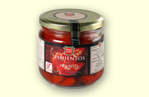
Pimientos “Viuda del Cayo”
Sabrosos y jugosos pimientos típicos de La Rioja, destacando por su sabor excepcional.
P.V.P: 1.70€
REF: PIM

Slide 9
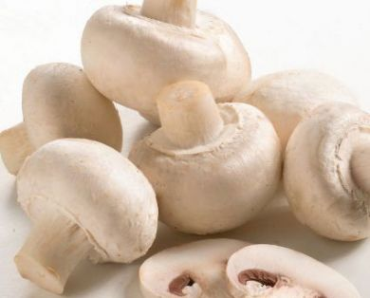
Champiñones “El Marzo”
Ricos champiñones enlatados listos para degustarlos. Textura y aroma sublime.
P.V.P: 2€
REF: CHAM

Slide 10
Pulseras
Vistosas pulseras artesanales de varios colores. El complemento ideal para el día a día.
P.V.P: 0.80€
REF: PUL

